Slide 1
Identificator of Multi-Genre Books
Prof. Murilo Naldi
Gabriel Lourenço de Paula Graton - 800432
Rafael Naoki Arakaki Uyeta - 800207
Vitor Matheus da Silva - 800260

Slide 2

Introdução
Dataset de “Livros que todo mundo deveria ler pelo menos uma vez”
O dataset escolhido tem 10 mil entradas
Apresenta informações sobre os livros, como gêneros, descrições e autores
Nosso objetivo é fazer um recomendador de livros baseado nos gêneros que a pessoa mais lê.

Slide 3
Por que escolhemos?
Por que é complexo?
Explorar o Processamento de Língua Natural (PLN)
Interesse em leitura, visto que o modelo pode realizar ótimas recomendações
Aprimorar e evidenciar os conhecimentos vistos em sala
É um classificador de múltiplas classes
Existem mais de 600 gêneros na base
Classificar gêneros é um trabalho difícil

Slide 4
Visualização

Slide 5
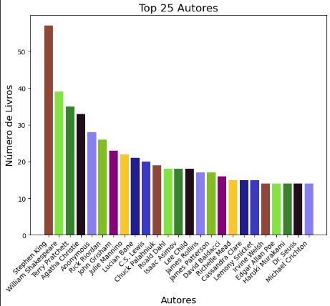
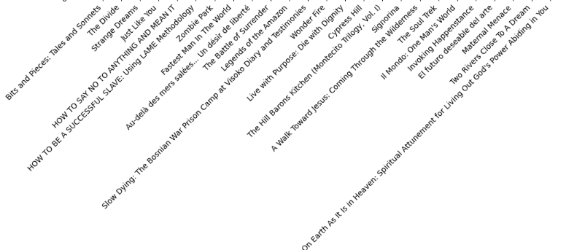
Visualização
O histograma apresenta os autores com maiores quantidades de livros na base

Slide 6
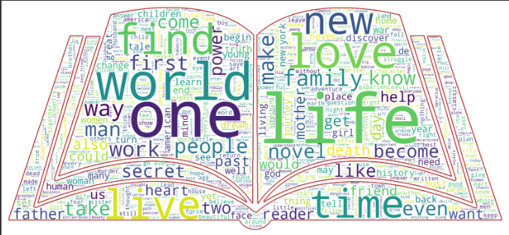
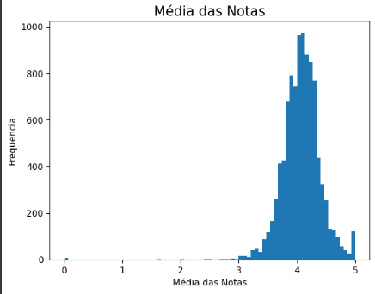
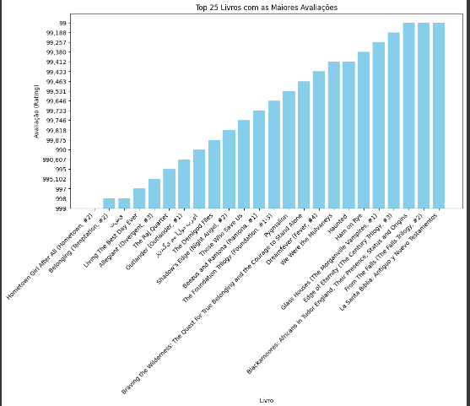
Visualização
Agora sobre as palavras mais recorrentes nos livros, os livros com melhores avaliações e média das notas

Slide 7
Visualização

Slide 8
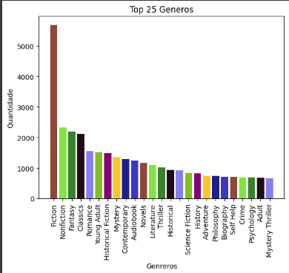
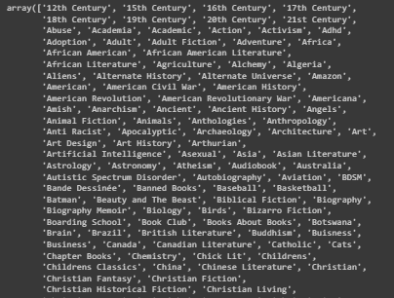
Visualização
Gêneros da base e gêneros mais frequentes

Slide 9
Tratamento de Dados

Slide 10
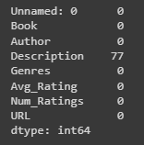
Limpando os dados da base
Verificamos que há dados vazios na base
Há mais de 70 descrições vazias. Como será utilizada técnicas de PLN nas descrições, a ausência desses dados influenciará no aprendizado do modelo, portanto foram retirados da base

Slide 11
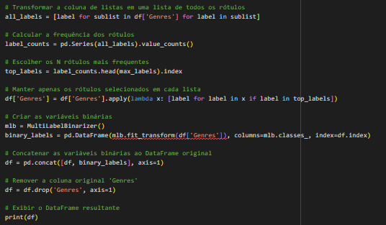
Abordagem do Problema
MultiLabelBinarizer()
Tal técnica consiste em transformar cada rótulo em um atributo novo. Contudo, como seriam adicionados 617 novas colunas, optou-se por selecionar apenas as 25 mais recorrentes

Slide 12
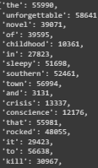
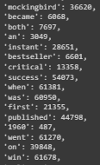
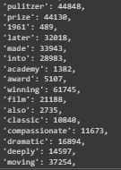
Abordagem do Problema
TfidfVectorizer(analyzer='word', max_features = max_feat) #10000
Utiliza técnicas de PLN
É uma biblioteca que realiza a tokenização do texto. Para isso, utiliza dados como frequência de palavras, número de palavras em um documento

Slide 13
Algoritmos e métricas

Slide 14
Algoritmos
Utilizamos 5 modelos diferentes para comparar os resultados
SGDClassifier, LogisticRegression, LinearSVC, - OneVsRest
Classifier chain com Random Forest e Label Powerset com Random Forest
Métricas utilizadas
Acurácia
Considera apenas acertos completos, ou seja, todos os gêneros que o algoritmo encontrou devem estar corretos, caso contrário, não será contado como acerto
Como é possível que o algoritmo acerte apenas alguns gêneros, ou então erre apenas alguns gêneros, essa medida não seria a mais adequada
Melhor quando mais próximo de 1
Perda de Hamming
Admite acertos fracionados, considerando, ponderadamente, que alguns gêneros foram corretamente classificados, enquanto outros foram erroneamente classificados
Por permitir acertos fracionados, é uma medida mais adequada para a situação, visto que se o modelo acertar 6 dos 7 gêneros de um objeto, por esse caso terá influência no resultado da métrica
Melhor quando mais próximo de 0

Slide 15
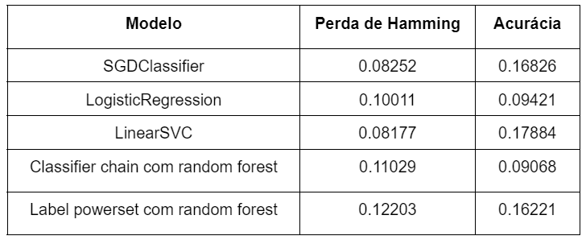
Resultados obtidos por cada algoritmo
SGDClassifier e LinearSVC apresentaram os melhores resultados em ambas as métricas, sendo que o melhor foi o LinearSVC

Slide 16
Conclusões

Slide 17
Atingimos o objetivo?
Qual foi o pior algoritmo?
Conseguimos gerar 2 modelos que seriam capazes de prever quais possíveis livros uma pessoa poderia gostar de ler
Não obtivemos nenhuma precisão de 100%, contudo obtivemos resultados satisfatórios o suficiente para dizer que atingimos o objetivo
Após testar, eles acertam em obter um livro com pelo menos um gênero semelhante
Se considerarmos como principal métrica a Perda de Hamming, então o pior algoritmo foi o Label Powerset
Isso deve-se ao fato de que o conjunto apresenta muitos rótulos, aumentando consideravelmente o número de classes que o algoritmo analisa, dificultando o problema

Slide 18
Situações Inesperadas?
Todos os algoritmos apresentaram um baixo valor para a métrica “acurácia”
Após análises, o grupo concluiu que isso deve-se ao fato de se tratar de um classificador multirrótulo
Problema
Para exemplificar, se um algoritmo acerta 6 gêneros de 7 em 80% dos casos, ele apresentará uma baixa acurácia, visto que não apresenta muitos acertos completos
Para contornar esse problema, a escolha da métrica “Perda de Hamming” foi um acerto, visto que ela é capaz de levar em conta casos com acerto parcial, e não completo

Slide 19
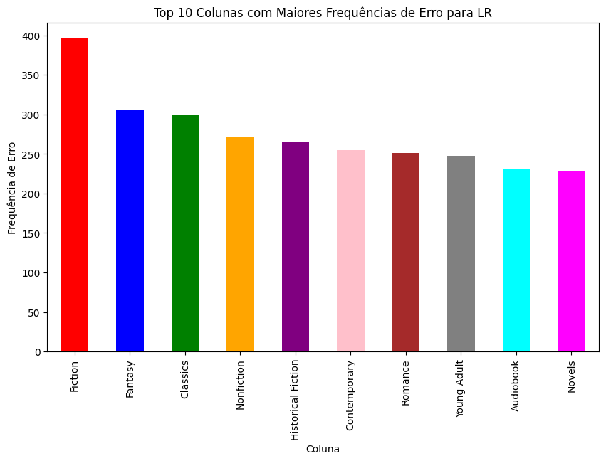
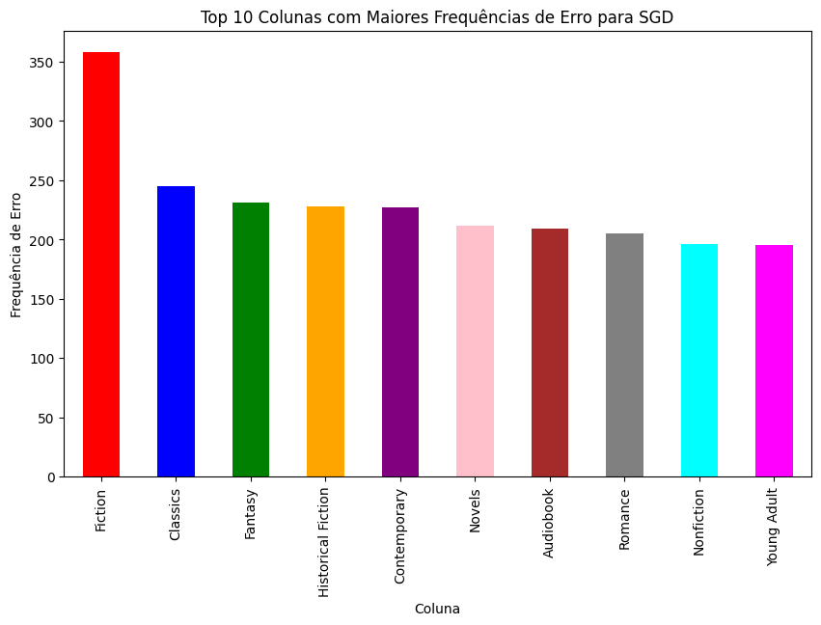
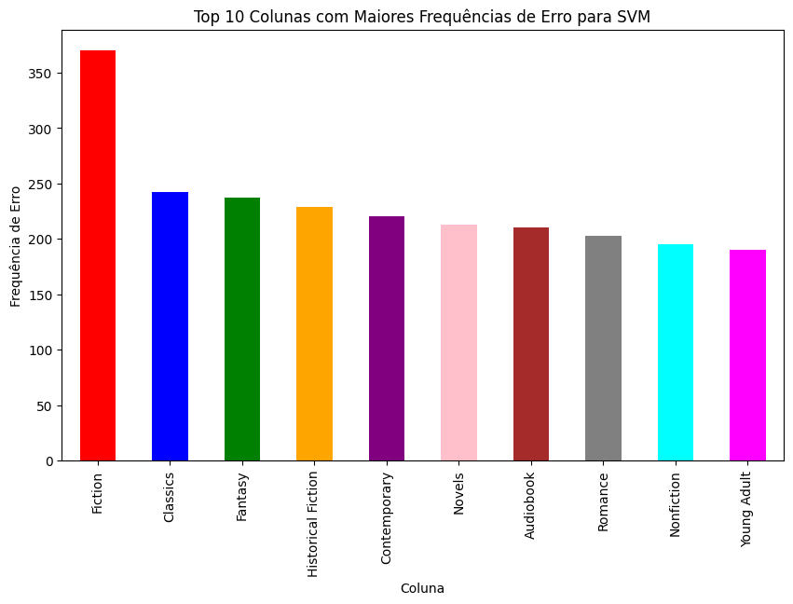
Porque as métricas não estão tão boas?
Os 3 principais gêneros que eram classificados erroneamente, ou faltavam na classificação, são: Ficção, Fantasia e Clássicos

Slide 20
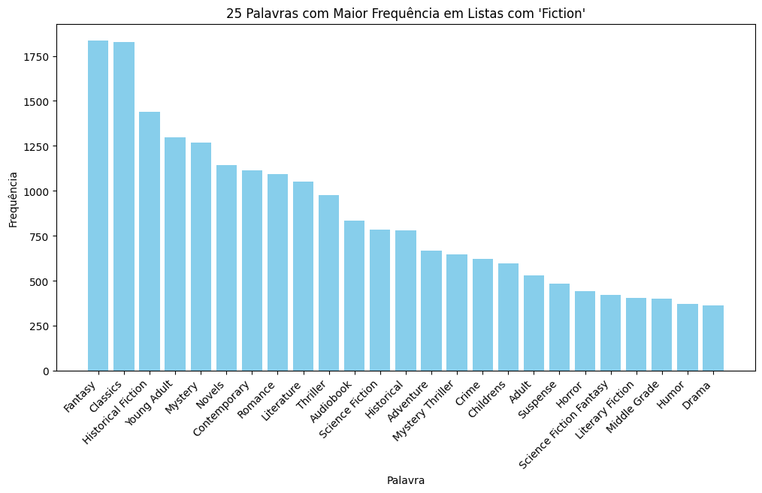
Porque as métricas não estão tão boas?
Verificou-se que esses gêneros eram frequentemente classificados junto com outros gêneros, o que mostra uma certa dependência entre os dados em alguns modelos.

Slide 21
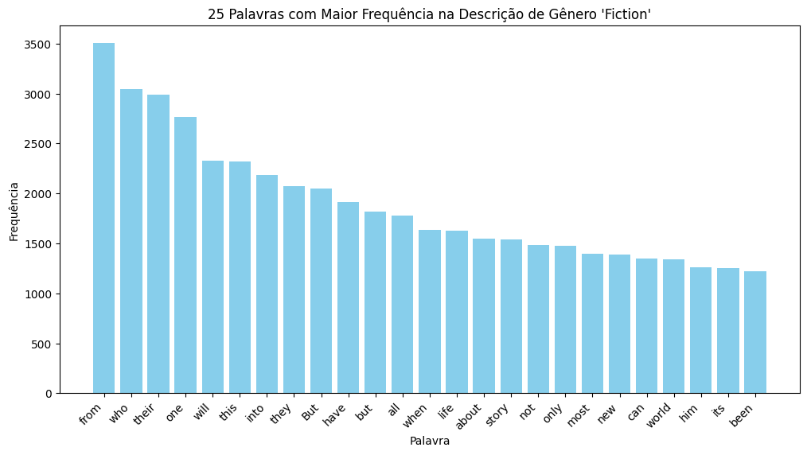
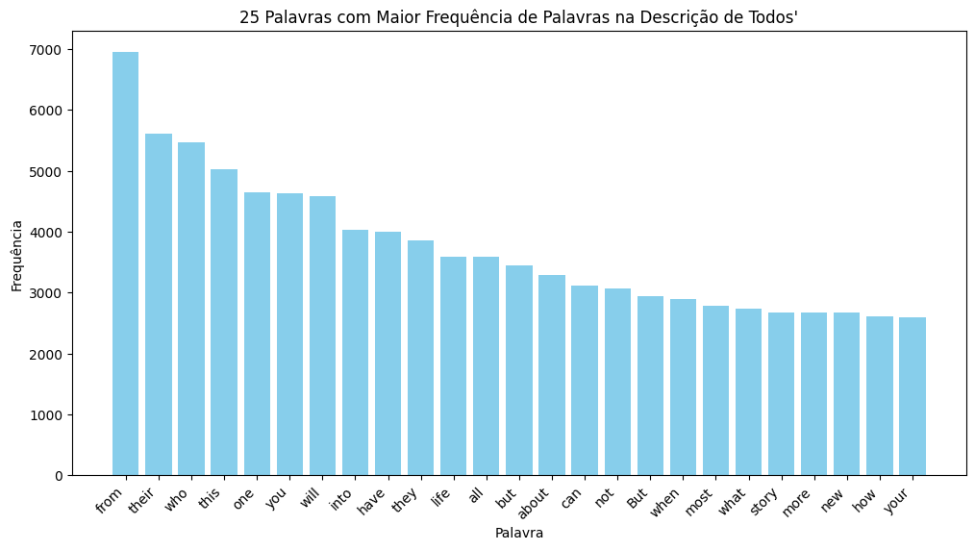
Porque as métricas não estão tão boas?
Além disso, verificou-se quais palavras eram mais recorrentes nas descrições do gênero Ficção
Frequência Relativa e Frequência Absoluta

Slide 22
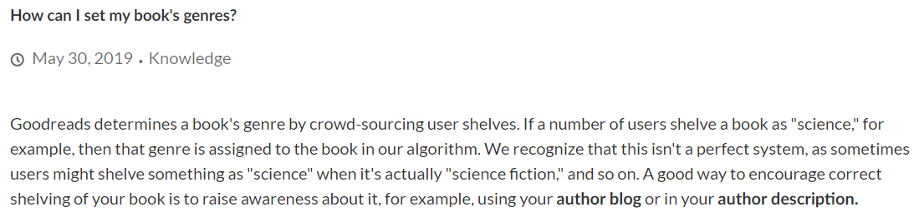
Porque as métricas não estão tão boas?
Por fim, analisamos como é feita a classificação de gêneros na plataforma utilizada
Descobrimos que os livros são classificados a partir de uma média de todas as pessoas que classificaram aquele livro

Slide 23
Dúvidas?

